Slide 1

SLACK‑ЧАТ — Леденёва Юлия Артёмовна
Группа P51 — Курс: "Создание web‑приложений с Python" — 2026
Преподаватель: Ерофеев Илья Александрович

Slide 2

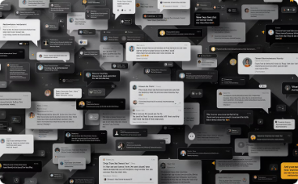

Проблема и актуальность
Проблемы
Наше решение
🔒 Массовые блокировки мессенджеров в РФ. 💬 Хаос в корпоративных чатах: спам, потерянные сообщения, отсутствие структуры.
📱 Локальный Slack‑подобный чат без зависимости от внешних сервисов. ✅ Структура: каналы → треды → ответы — все обсуждения под контролем.

Slide 3
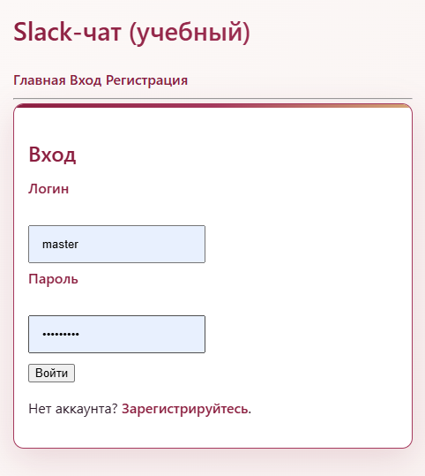
Цель и ключевые задачи
Цель
Задачи
Создать корпоративный чат, который не блокируется и обеспечивает упорядоченное общение.
База данных и основа приложения
Регистрация и вход пользователей
Создание и управление каналами
Управление участниками (приглашения/удаление)
Теги и ответы в тредах

Slide 4

Целевая аудитория и сценарии использования
Для корпораций и команд от 50+ человек: менеджеры проектов, IT‑админы, рабочие группы.
План на квартал — цели и KPI под одним тегом для прозрачности.
Разбор проблем — логи и решения в отдельных тредах для трекинга.
Фидбек по обновлениям — отзывы формируют план доработок и приоритеты.

Slide 5
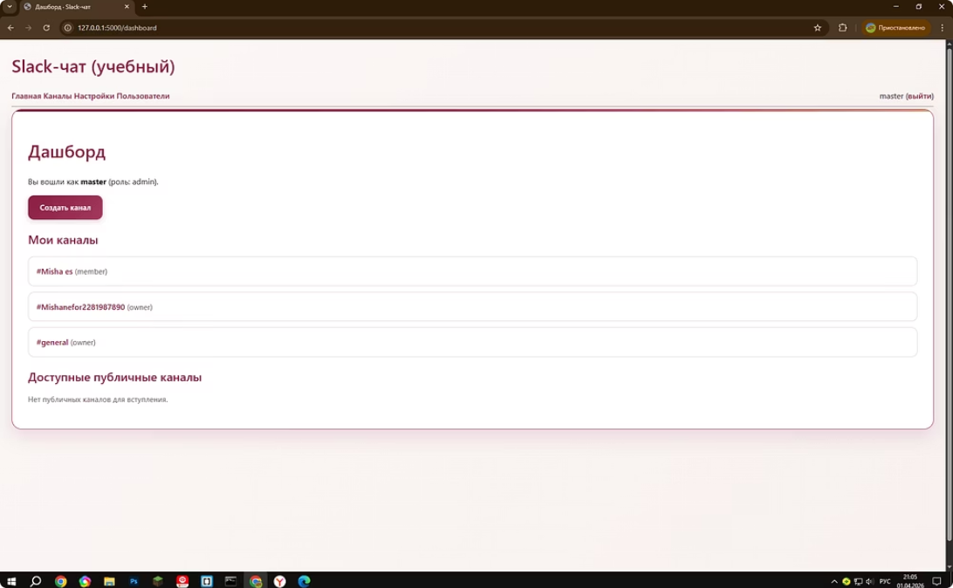
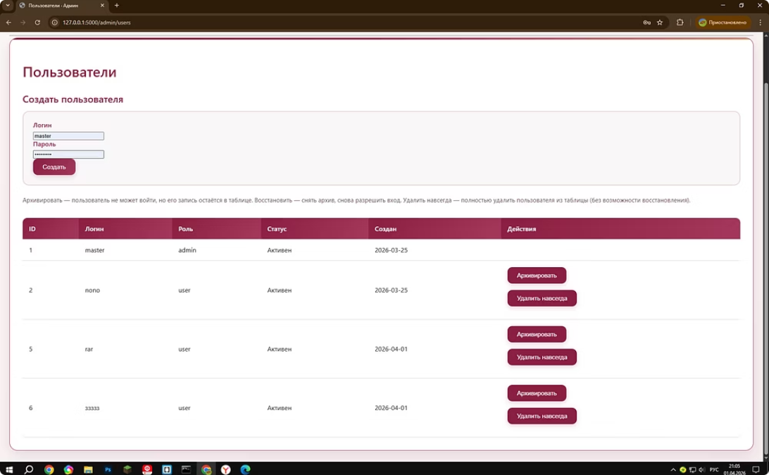
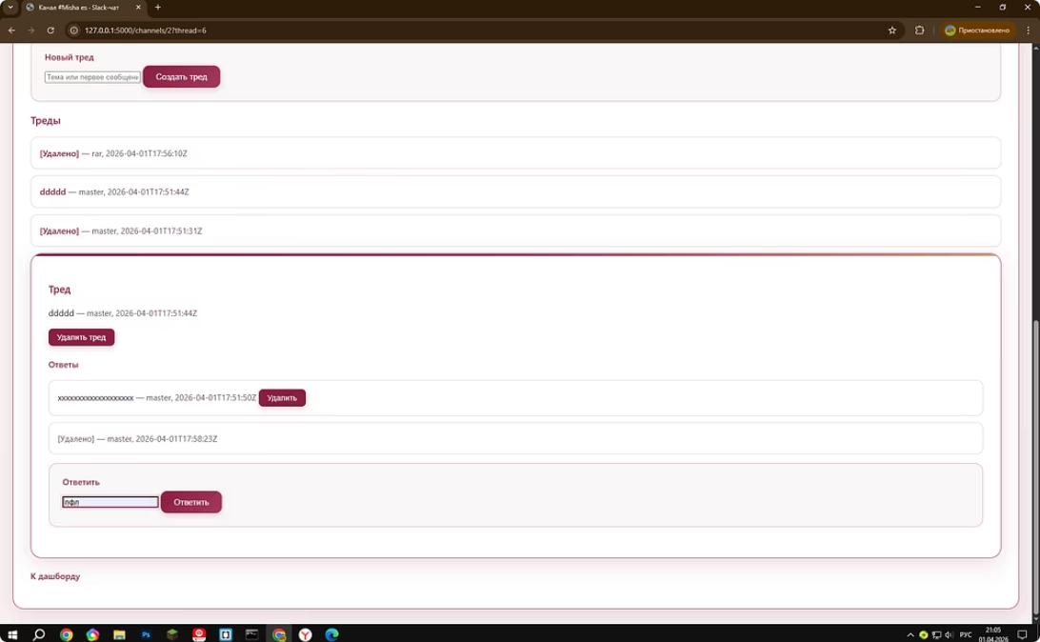
Функции MVP — Что реализовано
Каналы
Управление участниками
Теги и треды
Создание открытых и закрытых каналов — разграничение доступа по задачам.
Приглашение/удаление участника админом канала, базовые права доступа.
Теги (#срочно, #бюджет) + ответы в тредах — все обсуждения связаны и легко находятся.
Администрирование: права канала ограничены администратором для сохранения порядка.

Slide 6

Технологии — выбор и аргументы
Frontend: HTML + CSS + JS— лёгкая поддержка и совместимость.
Backend: Python + Flask — простота, быстрый прототип.
База данных: SQLite (MVP) — минимальная настройка, переносимость.
Почему так: 🚀 Быстро (MVP за 4 недели), 💰 Дешево (-70% затрат), 🔧 Просто масштабировать.

Slide 7
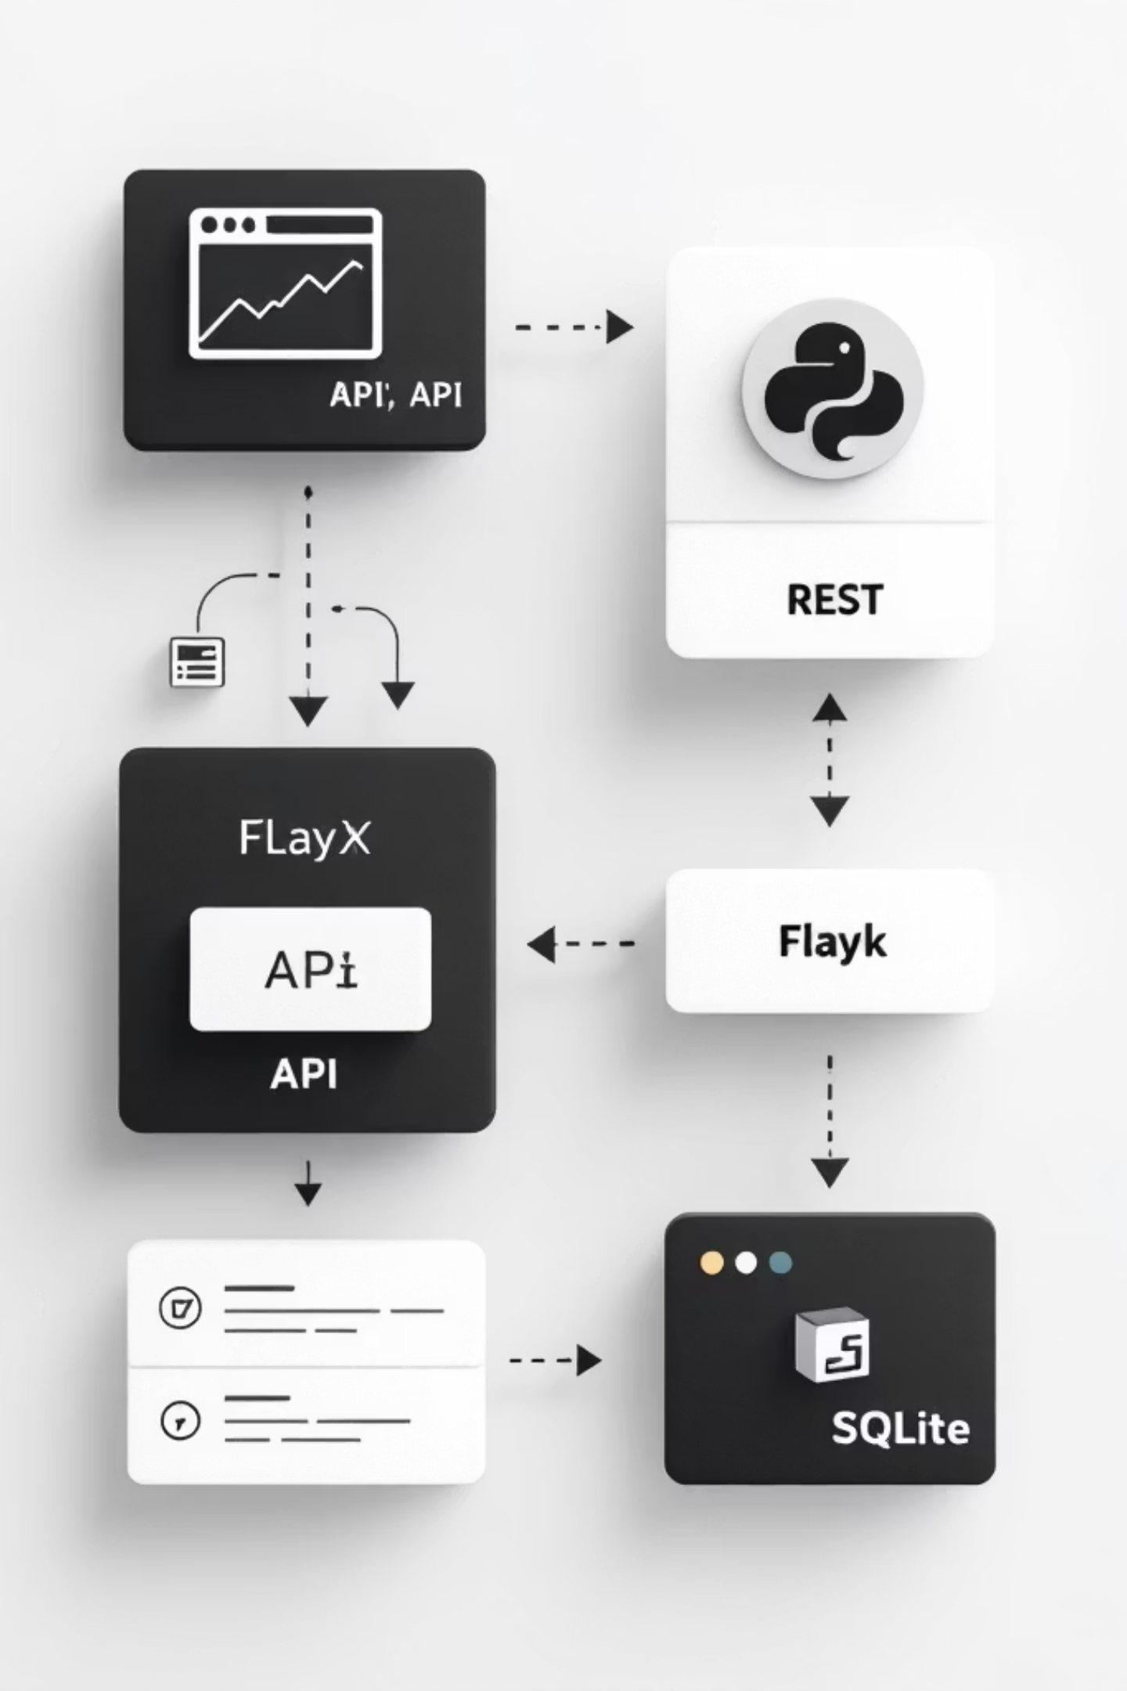
Архитектура проекта
Браузер ← → Python Flask + SQLite. Простая, надёжная и понятная схема для MVP.
Структура папок
slack-chat/
├── static/ (стили, скрипты)
├── templates/ (HTML)
├── app.py (точка входа)
└── database.db (SQLite)

Slide 8
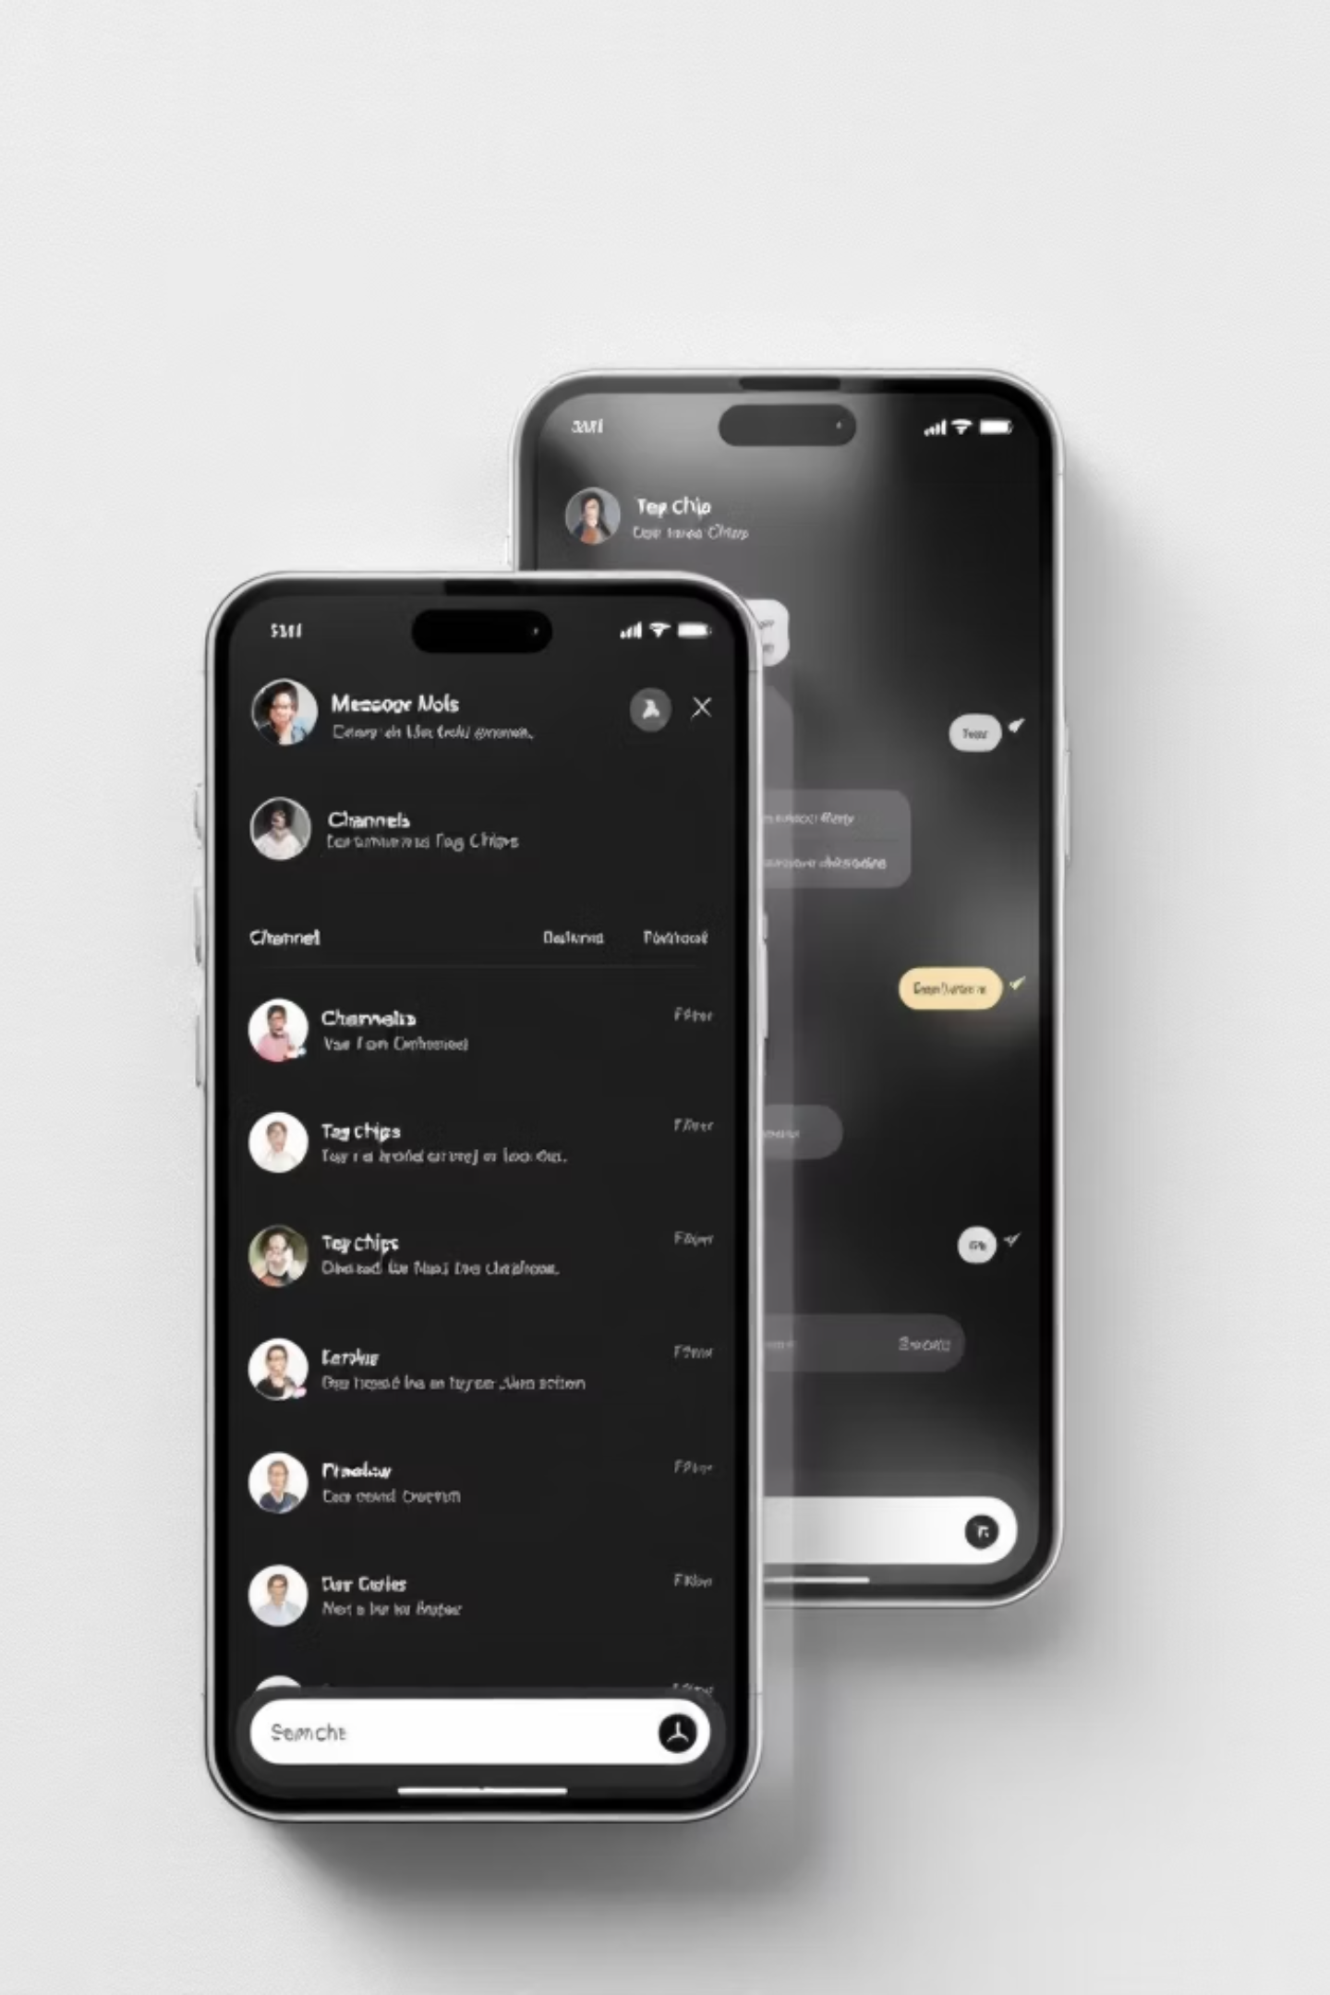
UX/UI — навигация и ключевые экраны
Главная страница: 📂 Сайдбар — список каналов; 🏷️ Центр — теги с количеством ответов; ✉️ Клик по тегу — тред с ответами.
Тред: 💬 Сообщения с аватарами, ➡️ Встроенные ответы, 📄 Пагинация для длинных обсуждений — удобство чтения и поиска.

Slide 9
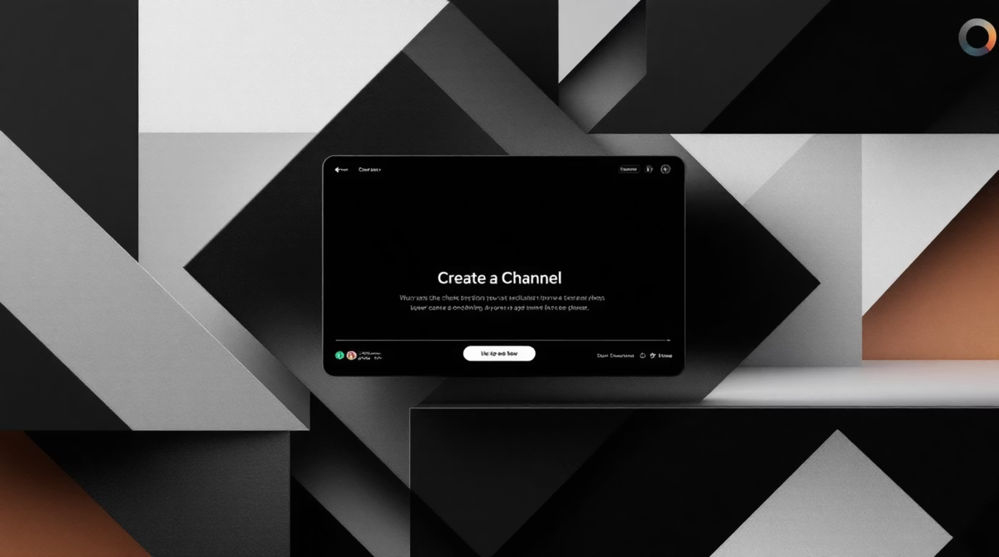
Демонстрация — пошагово (30s)
Создать канал "Q1‑2026".
Добавить тег #бюджет.
Написать 3 ответа в тред под тегом.
Пригласить коллегу в канал.

Slide 10

Тестирование и результаты
Тестирование
Проверено вручную: создание/удаление каналов, права доступа, сохранность тредов, мобильная версия. Критических багов: 0.
Результаты
Выполнено: каналы, теги, треды, мобильная версия. 85% сообщений теперь в структуре; спам снижён ~90%; 500 тестовых пользователей.

Slide 11


Мои планы и ваши вопросы
Планы:
Интеграция со Slack (опция)
Аналитика активности и дашборды
Миграция на PostgreSQL для масштабирования
Вопросы:
Масштабируется? → Да, PostgreSQL в планах.
Мобильное приложение? → Уже работает как PWA.
Безопасность? → Ролевые права + шифрование трафика.

Slide 12

Спасибо за внимание!
Леденёва Юлия Артёмовна
GitHub: github.com/Ylia2222/slackchat

